Slide 1
Introduktion til nye censorer
Beskikkelsesperioden 2026-2030
Diplomingeniøruddannelsernes censorkorps
Civilingeniøruddannelsernes censorkorps
Online møde 26.5.2026

Slide 2
Agenda
Velkomst
Introduktion til censorledelsen
Censorledelsens rolle og ansvar
Status 2022-2026
Censorkorpset 2026-2030
_________________________________
Intro til nye censorer
  Beskikkelsesproces
  Censors rolle og ansvar
  Den første censoropgave
    Det gode prøveforløb
    Når plan møder virkelighed
    Tilbagemeldingsskemaer
Hvad sker der nu?
Spørgetid
Nyttige links

Slide 3
Introduktion af censorledelsen (CIVIL)
FORPERSON: CHRISTIAN FISCHER PEDERSEN
KEMI
Linda Kaare Nørskov
Morten Boberg Larsen
Peter Bøgh Pedersen
BYG
Hassan Chaachouh
Ida Garre
Thomas B. Nielsen
DESIGN & ARKITEKTUR
Eva Marie Færgemann
ELEKTRONIK, IT & ENERGI
Christian Fischer Pedersen
Lennart Conrad
Stefan Petrovic
MATEMATIK, FYSIK & SAMFUNDSFAG (GRUNDFAG)
Johan Peter Fynbo
Steen Martiny
MASKIN
Alexandru V. Cirdei
Kim Sørensen
Uffe Stæhr

Slide 4
Introduktion til censorledelsen (DIPLOM)
FORPERSON: KATHRINE BISGAARD CHRISTENSEN
KEMI
Kathrine Bisgaard Christensen
Sisse Brøndum Berg
BYG
Anders Kaas
Lars Thomasen Nielsen
ELEKTRONIK, IT & ENERGI
Henrik Nielsen
Peter Høgh Mikkelsen
EKSPORT
Kristian Bech Andersen
Rasmus Kaltoft
MATEMATIK, FYSIK & SAMFUNDSFAG (GRUNDFAG)
No elected chair – temporary chair is Kathrine Bisgaard Christensen
MASKIN
Axel G. Kristiansen
Bruno Wigandt

Slide 5
Valg til censorledelsen
Valg til censorledelsen
Når alle censorer for en ny periode er beskikket, afholder censorsekretariatet valg til hhv. for- og næstforpersoner.
Valget foregår i marts.
Alle censorer i korpset kan stille op – dog ikke personer, der besidder ledende stillinger på uddannelsesinstitutionerne, f.eks. studieledere, sektionsleder mv.
Er der flere kandidater til samme post afholdes der valg. Stemmeberettigede er alle beskikkede censorer.

Slide 6
Censorledelsens rolle og ansvar
Overfor censorerne
    Beskikkelse
    Ankesager
    Årsrapport
    Censormøder
    Reaktion på tilbagemeldinger
    Råd og vejledning
    Høringssvar som repræsentant for censorer
Overfor institutionerne
  Indstille beskikkelser/afbeskikkelser
  Kontaktmøder (rådgivning)
  Ankesager
  Årsrapport
  Tilbagemeldinger (kvalitetsinput)
Ingeniøruddannelsernes Sammenslutning: løn og udgiftsrefundering for censorledelsen
Styrelsen: rammer og opgaver

Slide 7
Censorkorpset 2026-2030
Civilkorpset i tal
2.644 i Civilkorpset
77 % mænd og 23 % kvinder
43 % ansat ved uddannelsesinst. - 57 % ansat i andet erhverv
Diplomkorpset i tal
1386 i Diplomkorpset
80 % mænd og 20 % kvinder
37% ansat ved uddannelsesinst.- 63 % ansat i andet erhverv

Slide 8
Beskikkelse af nyt censorkorps
Beskikkelse af censorer
Invitationer til personer, der ønskes beskikket, sendes via CensorNet.
Ønsker kan komme fra medlemmer af korpset, uddannelsesinstitutioner og via offentlige opslag i relevante medier.
Censorkandidater indsender ansøgning/beskikkelsesinformationer
Censorledelsen for de enkelte fagretninger gennemgår ansøgninger og godkender/afviser kandidater pba. kriterier I bekendtgørelsen
  Bekendtgørelsens krav: kvalifikationer og aktuel viden, passende spredning I fagområder og erhverv, tilstræbt lige fordeling af mænd og kvinder, udskiftning af mindst en fjerdede af korpset, korpsstørrelsen ifht. tildeling af opgaver
  Censorledelsens udmøntning: ajourført CV, min. 5 års erfaring (3 år for Phd), erhvervsaktiv (eller nylig udtrædelse fra arbejdsmarkedet).
Liste over godkendte censorkandidater indsendes til Uddannelses- og forskningsstyrelsen for endelig beskikkelse
Afviste kandidater modtager afslag med begrundelse for afslag
Styrelsen godkender endeligt censorkandidater til ny periode og fra 1. April er censorlisterne opdaterede I CensorNet

Slide 9
Censors rolle og ansvar
Censors primære opgave er at deltage i bedømmelsen af de studerendes præstationer ved prøver/eksamener sammen med eksaminator. Her bidrager censor til at sikre det faglige niveau og de studerendes retssikkerhed.
Censor skal blandt andet påse:
at eksamener/prøver i øvrigt gennemføres i overensstemmelse med gældende regler, herunder de regler, som er fastsat for eksamen/prøven i uddannelsens studieordning.
at de studerende behandles ensartet og korrekt, herunder at deres præstation får en pålidelig bedømmelse, der er i overensstemmelse med reglerne for karaktergivning i karakterskalabekendtgørelsen.
Desuden skal censor:
virke som censor ved uddannelsens eksterne eksamener og prøver
bistå censorledelsen med at rådgive om uddannelsernes eksamensformer
ved eksamensterminens afslutning afgive beretning om eksamensforløbet som bidrag til uddannelsesinstitutionens løbende kvalitetssikringsarbejde og censorledelsens årsberetning
medvirke ved behandling af faglige klager og anker over eksamen/prøver
orientere institutionen ved mistanke om eksamenssnyd.

Slide 10
Censors rolle og ansvar
Notatpligt (§12 stk. 2 Censorbekendtgørelsen):
  Censor gør I henhold til eksamensbekendtgørelsernes regler notater om præstationen og karakterfastsættelsen til brug ved institutionens sagsbehandling I tilfælde af en eventual klagesag. Censor skal udlevere notaterne, hvis den eksamensafholdende institution anmoder herom.
Inhabilitet og Fortrolighed (§12 stk.3 Censorbekendtgørelsen):
  Censors virksomhed er omfattet af de forvaltningsretlige regler, herunder reglerne om inhabilitet og tavshedspligt, og databeskyttelsesretlige regler.
Dekorum (§12 Censorbekendtgørelsen):
  En offentligt beskikket censor er underlagt et værdighedskrav (decorum), der stiller krav om ordentlighed i opførsel og ytringer i sit virke som censor, såvel i som uden for virket, således at censor viser sig værdig til den agtelse og tillid, som beskkkelsen kræver.

Slide 11
Den første censoropgave
Det gode prøveforløb
Mundtlige prøver
Skriftlige prøver
Når plan møder virkelighed
Tilbagemeldingsskemaer

Slide 12
Det gode prøveforløb (mundtlig prøve)
Censor accepterer en given censoropgave
Censor orienterer sig i relevante dokumenter omkring prøven fx studieordning, kursusbeskrivelse og læringsmål
Censor er i dialog med eksaminator inden prøven og forventningsafstemmer forløb, roller og ansvar
Censor forbereder sig til prøven fx ved at læse rapporter
Censor deltager i prøven sammen med eksaminator
Censor og eksaminator enes om en given karakter og prøven afsluttes
Censor og eksaminator evaluerer prøvens afvikling
Censor udfylder tilbagemeldingsskema via CensorNet samt time-/transportregnskab til uddannelsesinstitutionen.

Slide 13
Det gode prøveforløb (skriftlig prøve)
Censor accepterer en given censoropgave
Censor er i dialog med eksaminator inden prøven og forventningsafstemmer forløb, roller og ansvar
Censor modtager opgavesæt med løsning fra eksaminator til gennemsyn og godkendelse
Prøven afvikles
Censor modtager opgavesæt med rettelser fra eksaminator til gennemsyn og godkendelse
Censor og eksaminator enes om karakterer og prøven afsluttes
Censor og eksaminator evaluerer prøvens afvikling
Censor udfylder tilbagemeldingsskema via CensorNet samt time-/transportregnskab til uddannelsesinstitution.

Slide 14
Når plan møder virkelighed 1/3
Før prøven
Krav om fortrolighedserklæring (NDA)
  Censorer er allerede underlagt tavshedspligt i henhold til § 11, stk. 3, i censorbekendtgørelsen. Den enkelte censor må selv vurdere, om vedkommende derudover ønsker at underskrive en fortrolighedserklæring (NDA).
Forventningsafstemning mislykkedes
  Vi tilskynder til dialog og en fælles forståelse. Hvis dette ikke er muligt, kan der altid indhentes rådgivning hos den relevante forperson, hvis der er behov for det.
Mistanke om snyd? Skal jeg gøre noget?
  Ja. Informér censor om din mistanke. Censor skal indberette sagen til sin institution, som herefter vil behandle sagen.
Jeg må melde afbud som censor. Kan jeg det? Og hvad sker der?
  Hvis eksaminator bliver forhindret i at deltage umiddelbart før eksamen, kan eksamen om muligt gennemføres med eksaminators deltagelse online. Ellers bør eksamen som udgangspunkt aflyses. Hvis aflysning ikke er mulig, kan institutionen i samarbejde med censorledelsen udpege en ny censor, som opfylder kravene i censorbekendtgørelsens §§ 7 og 17.

Slide 15
Når plan møder virkelighed 2/3
Under prøven
Hvem må være I eksamenslokalet?
  Under eksamination? Eksamener er som udgangspunkt offentlige. Institutionen kan dog gøre undtagelser hertil, eksempelvis af hensyn til eksaminanden.
  Under bedømmelse? Only the examiner(s) (employee(s) at the educational institution)and the appointed external examiner may be present.
  Under karaktergivning? Den studerende skal have mulighed for at få sin karakter meddelt under fire øjne.
Hvad må være I lokalet? Mobil/PC/Noter/headset/Tasker?
  Sørg for, at de enheder, der befinder sig i lokalet, er tilladte. Er du i tvivl, så spørg eksaminator inden eksamenen. Det er ikke tilladt for den studerende eller tilhørere at optage hverken eksamen eller voteringen. Nogle institutioner vælger at bede eksaminanden om at tage tasker mv. med udenfor under voteringen for at undgå risikoen for skjulte optagelser.
Hvem giver karakter først? Hvem må være med til at give karakter? Hvem bestemmer?
  Kun eksaminator og censor deltager i voteringen. Typisk indleder censor med at foreslå en karakter og begrunde denne. Eksaminator og censor skal gøre sig størst mulig umage for at nå til enighed gennem drøftelse. Hvis dette ikke er muligt, følger proceduren af § 25 i censorbekendtgørelsen.
Studerende med særlige behov – har jeg en rolle?
  Eksaminator bør på forhånd orientere censor om eksamensformen, hvis nogle studerende har særlige vilkår. Censor bør ikke informeres om følsomme personoplysninger, såsom diagnoser eller sygdomme.
Eksaminator var ikke fair /vi blev uenige – eksaminator opførte sig ikke korrekt?
  Censor skal afgive en beretning til uddannelsesinstitutionen og censorformandskabet.

Slide 16
Når plan møder virkelighed 3/3
Efter prøven
Jeg modtager en gave fra den studerende?
  Som udgangspunkt bør censor aldrig modtage gaver. Hvis der imidlertid er tale om en meget lille symbolsk gave (f.eks. småkager, chokolade eller lignende), som tilbydes efter karaktererne er givet, kan den accepteres.
Der er kommet en klage. Hvordan forholder jeg mig til det?
  The educational institution will inform you about the procedure and what you need to respond to or submit.
Jeg har glemt at tage noter?
  Nedskriv dine noter ud fra hukommelsen så hurtigt som muligt. Sammenlign dem om relevant med eksaminators noter.
Løn? Transport tid/ bilag?
  Forskellige institutioner anvender forskellige systemer til godtgørelse af udgifter og udbetaling af honorar. Hvis du er i tvivl om, hvordan du får udbetalt dit censorhonorar, kan du spørge uddannelsessekretæren eller eksaminator.

Slide 17
Tilbagemeldingsskemaer
Hvorfor skal de udfyldes?
  Tilbagemeldingsskemaer er vigtige bidrag til uddannelsesinstitutionernes løbende kvalitetssikringsarbejde og censorledelsens årsberetning
Hvordan?
  Log på CensorNet som censor. I fanen tilbagemeldingsskemaer er der link til skema for dine prøver, der er afholdt.
  Udfyld skemaet
Hvem modtager tilbagemeldingsskemaet?
  Censorledelsen modtager skemaet og gennemgår dem samlet efter hhv. sommer og vinter-prøveperioden
  De censorer, der har ønsket det, bliver kontaktet af retningens kontaktperson fra censorledelsen
  Er der kommentarer omkring udfordringer med prøven, fagligt niveau eller andet, der vurderes alvorligt tager censorledelsen kontakt til bade institution og censor for at afklare forløbet.
Censorledelsen er I gang med at opdatere tilbagemeldingsskemaerne og håber at de kan implementeres senest sammen med det nye Censor IT system

Slide 18
Censorsekretariatets rolle og opgaver
Sekretariatet er en blivende enhed der yder juridisk og administrativ bistand til de skiftende, fireårige (valgte) censorledelser for Civil- og Diplomingeniøruddannelsernes Censorkorps.
Sekretariatet står til rådighed for henvendelser fra censorerne, censorledelserne, institutionerne, IUS og Uddannelses- og Forskningsstyrelsen m.v. på censornet@adm.dtu.dk og telefon. Kontaktoplysninger finds på CensorNet.dk
Bindeled og kontaktpunkt
Sikrer kontinuitet
Vejleder om lovgivning, regler og diverse praktiske spørgsmål
Deltager i arbejdet omkring nyt IT-system
Yder praktisk bistand I forbindelse med mødeafholdelse (dagsorden, referat mv.)
Bistår formelt også med at fordele censorer.

Slide 19
Hvad sker der nu?
Sige ja til censoropgaver; men husk på 125 timers reglen per semester (på tværs af alle censoropgaver)
  Opgaver på forskellige institutioner
  Forskellige opgaver
  Inhabilitet
  Faglighed
Man må gerne sige nej
Man skal tilbydes opgaver minimum 2 gange i perioden samt udfylde tilbagemeldingsskemaer ellers kan det være svært at blive genbeskikket
Kontakt os altid hvis I er I tvivl – vi er her for jer!

Slide 20
Spørgsmål?

Slide 21
Nyttige links
  CensorNet https://www.info.censornet.dk/
  Bekendtgørelse om Censorordning og Censorvirke (BEK nr 920 af 04/07/2024) https://www.retsinformation.dk/eli/lta/2024/920
  Bekendtgørelse om universitetsuddannelser tilrettelagt på heltid og erhvervskandidatuddannelser (BEK nr 1119 af 19/09/2025) https://www.retsinformation.dk/eli/lta/2025/1119
  Bekendtgørelse om uddannelserne til professionsbachelor som diplomingeniør (BEK nr 2674 af 28/12/2021) https://www.retsinformation.dk/eli/lta/2021/2674
  Uddannelses- og Forskningsministeriets hjemmeside om censorarbejdet: https://ufm.dk/uddannelse/videregaende-uddannelse/censorsystemet

Slide 22
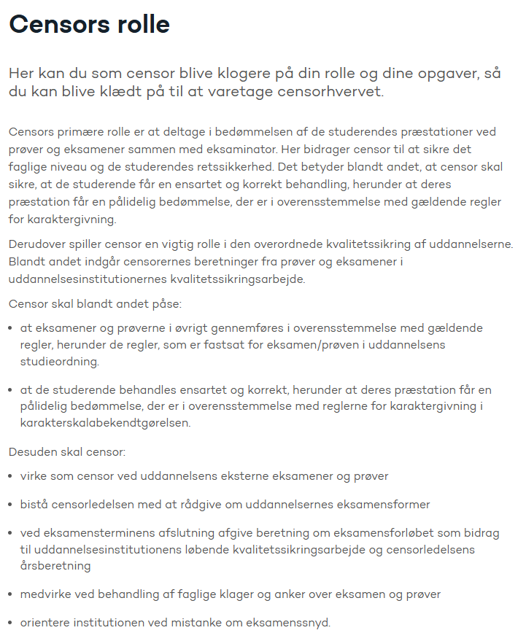
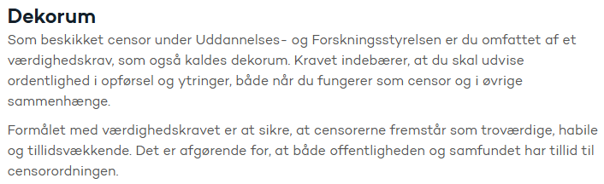

Slide 23
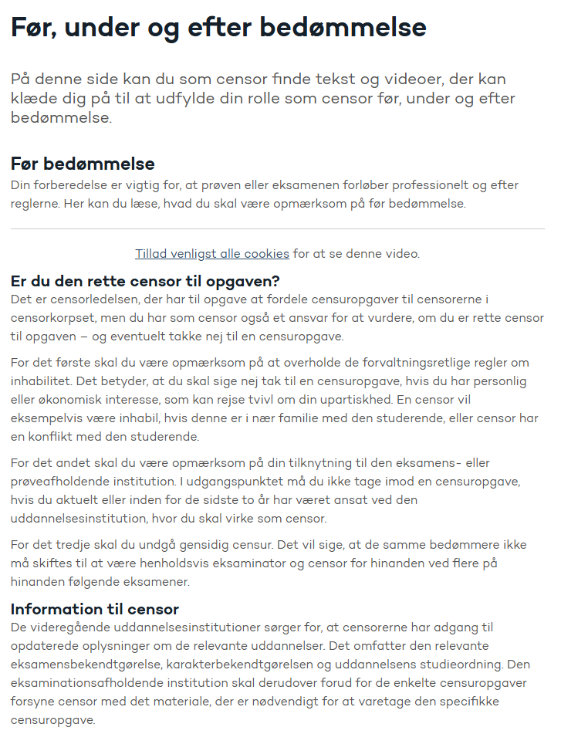
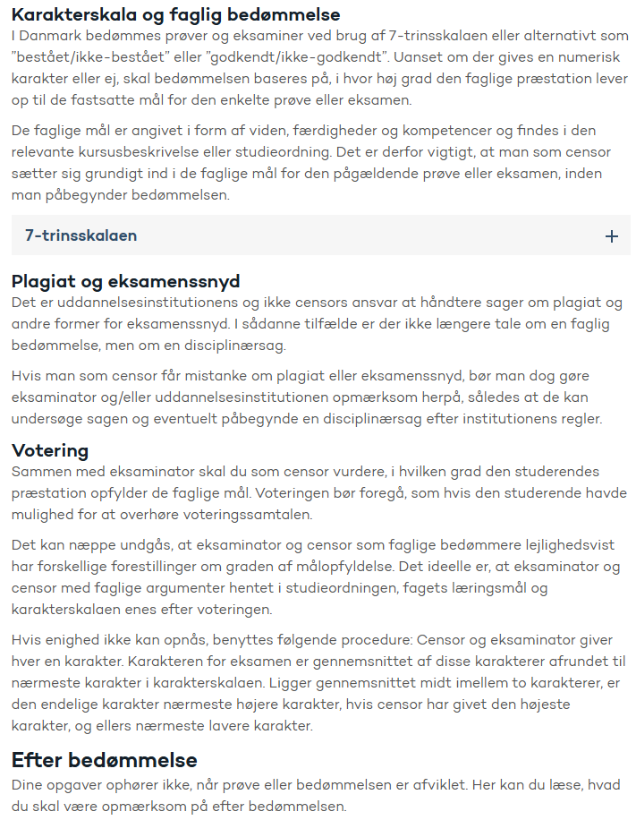

Slide 24
